Slide 1
SMERNICE ZA SPREMLJANJE ZAKONITOSTI IN STROKOVNOSTI DELA KOMISIJ ZA PREVERJANJE IN POTRJEVANJE NACIONALINIH POKLICNIH KVALIFIKACIJ
Mag. Jelka Kozjak Jezernik
Ljubljana, 5.11.2019

Slide 2

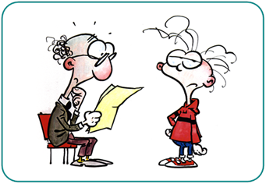

Postopki preverjanja in potrjevanja NPK potekajo dobro, v skladu z zakonskimi podlagami.
Predstavitev „Smernic…“ je namenjena preprečitvi napak v postopkih preverjanja in potrjevanja NPK in preprečitvi izrekanja ukrepov v skladu s smernicami.

Slide 3
Pravilnik o sestavi komisij za preverjanje in potrjevanje nacionalnih poklicnih kvalifikacij ter o načinu in postopku za pridobitev licence
(Uradni list RS, št. 77/2018):
7. člen : opredeljeno kdaj in kako se odvzame licenco članu
komisije,
8. člen: odvzem licence na podlagi odločbe inšpektorata,
9. člen: odvzem licence na podlagi spremljanja zakonitosti in
strokovnosti dela komisije,
3. odstavek: Državni izpitni center objavi smernice za
spremljanje zakonitosti in strokovnosti dela komisij.

Slide 4
Smernice za spremljanje zakonitosti in strokovnosti dela komisij za preverjanje in potrjevanje nacionalnih poklicnih kvalifikacij,
Državni izpitni center 3.1.2019
Objavljene na strani:
www.nrpslo.org– obvestila,
www.ric.si
Preverjanje in potrjevanje NPK spremlja predstavnik Državnega izpitnega centra.

Slide 5
Ukrepi ob ugotovljenih nepravilnostih
VREDNOTENJE DOKAZIL
VREDNOTENJE ZBIRNE MAPE
IZPOLNJEVANJE ZAPISNIKA IN OBRAZCEV PREVERJANJA
USTNO OPOZORILO
PISNI OPOMIN
Izrek v obliki sklepa.
PONOVNA KRŠITEV PO USTNEM OPOMINU,
PREVERJANJE NI V SKLADU S SKLEPOM (KRAJ, ČAS, URA)
NAČIN PREVERJANJA NI V SKLADU Z ZAPISOM V KATALOGU
ZAČASNI ODVZEM
Izreče se v obliki odločbe.
Ric napoti člana na usposabljanje.
PONOVNA KRŠITEV PO PISNEGA OPOMINU
KRŠITEV UGOTOVI KOMISIJA ZA UGOVORE PRI MDDSZ
TRAJNI ODVZEM
Izreče se v obliki odločbe.
Član komisije ne sme kandidirati na javnem razpisu saj 5 let po odvzemu.
ČLAN KOMISIJE NE OPRAVI USPOSABLJANJA
V 2 LETIH PO IZREKU ZAČASNEGA ODVZEMA PONOVNO KRŠI POSTOPKE

Slide 6
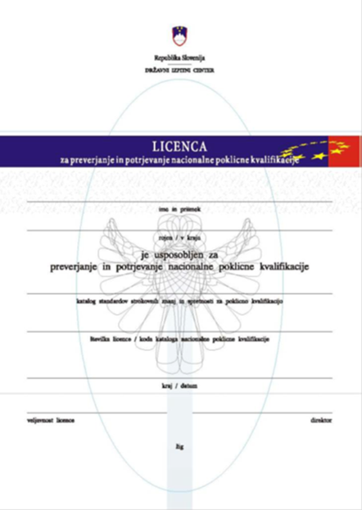
LICENCE IN
ČLANI KOMISIJ V 2019

Slide 7

Javni razpisi za člane komisij:
http://www.ric.si/kvalifikacije/licence/javni_razpis/
Spremenjena oblika javnih razpisov.
Postopek pridobitve licence:
http://www.ric.si/kvalifikacije/licence/pridobitev/

Slide 8
OBNOVITEV LICENCE

Slide 9

OBNOVITEV LICENCE PO PRETEKU 4 LET
Ric pošlje obvestilo pred pretekom licence po redni pošti – v letu 2019 po e-pošti.
6. člen Pravilnika o sestavi komisij…
Član komisije poda vlogo za obnovitev licence najmanj 30 dni pred datumom izteka licence.

Slide 10
OBNOVITEV LICENCE OB SPREMEMBI KATALOGA
NESPREMENJENI KADROVSKI POGOJI
Ric izda licenco za nov katalog v 30 dneh.
2. SPREMENJENI KADROVSKI POGOJI
Ric pošlje poziv za obnovitev licence.
Član komisije mora vložiti vlogo v 30 dneh po prejemu obvestila.

Slide 11
ZAHTEVANA DOKAZILA OB OBNOVITVI:
Dokazila o izpolnjevanju kadrovskih pogojev v katalogu (spričeval ni potrebno ponovno pošiljati, delovne izkušnje da).
Dokazila o delovnih izkušnjah v zadnjih petih letih v stroki: kontinuirano zadnjih pet let.
Dokazila o stalnem strokovnem usposabljanju

Slide 12
DOKAZILA O STALNEM STROKOVNEM USPOSABLJANJU
3. člen Pravilnika o stalnem strokovnem usposabljanji članov komisij za preverjanje in potrjevanje nacionalnih poklicnih kvalifikacij (Ur.l. št. 14/2011):
delo v stroki - potrdilo organizacije,
dodatno izobraževanje in usposabljanje v stroki - potrdilo izvajalca,
udeležba, predavanje na strokovnem srečanju doma ali v tujini - potrdilo izvajalca,
študijska potovanja in obiski v tujini - potrdilo organizatorja,
objava članka v strokovni reviji, zborniku, monografiji, nagrada relevantnih institucij,
udeležba na usposabljanju ali drugih strokovnih dejavnostih ( ACS, CPI, RIC).
www.nrpslo.org
ELEKTRONSKA PRIJAVNICA - RIC

Slide 13
Nadaljnja usposabljanja za člane komisij:
ANDRAGOŠKI CENTER SLOVENIJE
DRŽAVNI IZPITNI CENTER
KOMUNIKACIJA
VREDNOTENJE DOKAZIL IN ZBIRNE MAPE
v sodelovanju s CPI
PEDAGOŠKO ANDRAGOŠKE VSEBINE
PRIPRAVA NALOG ZA PREVERJANJE
STROKOVNE DELAVNICE ZA PRIPRAVO BANKE NALOG
LETNI POSVETI NPK
v mesecu novembru,
v sodelovanju s CPI

Slide 14
Število članov komisij ( vsa področja)
Število vseh izdanih licenc:6210 za 1149 oseb
Število aktivnih (veljavnih) licenc na dan 1
4.11.2019: 1981
Število oseb: 676
Opomba: Podatki vzeti iz www.nrpslo.org na dan 4.11.2019.

Slide 15

Opažanja Ric:
za nekatere NPK umaknjeni javni razpisi zaradi zadostnega števila članov komisij,
za kar nekaj NPK manj kot 6 članov komisij ( težave kadar je odobreno ugovoru kandidata – imenovanje nove komisije)
nekaj članov komisij kljub pozivu ni obnovilo licenc.

Slide 16
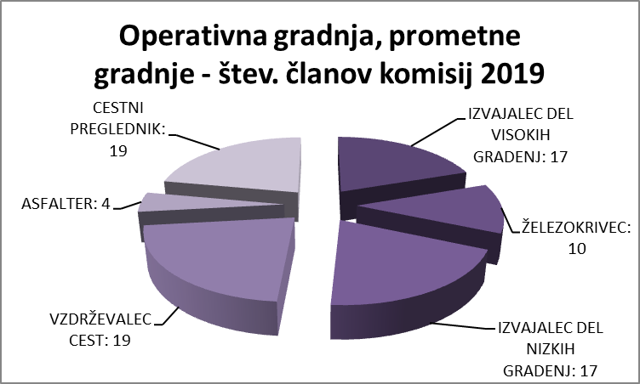
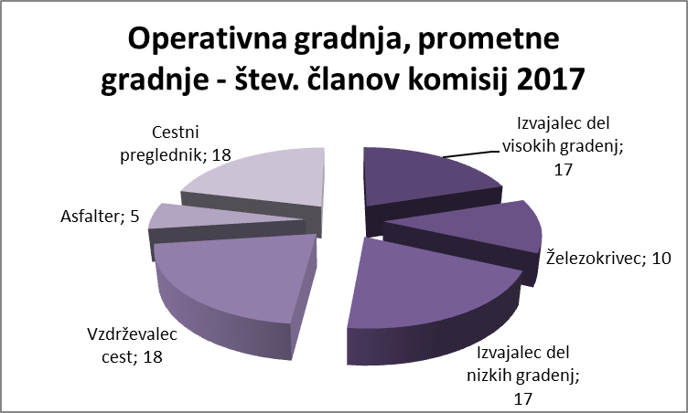


Slide 17
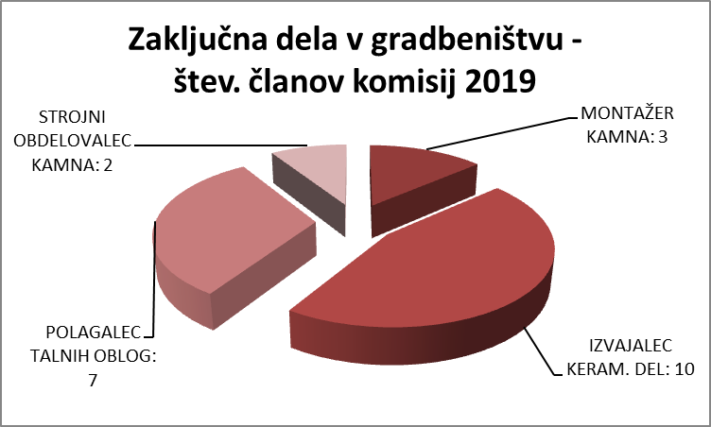
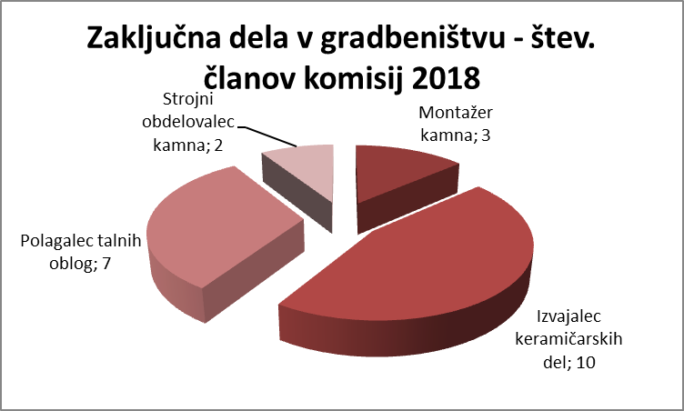
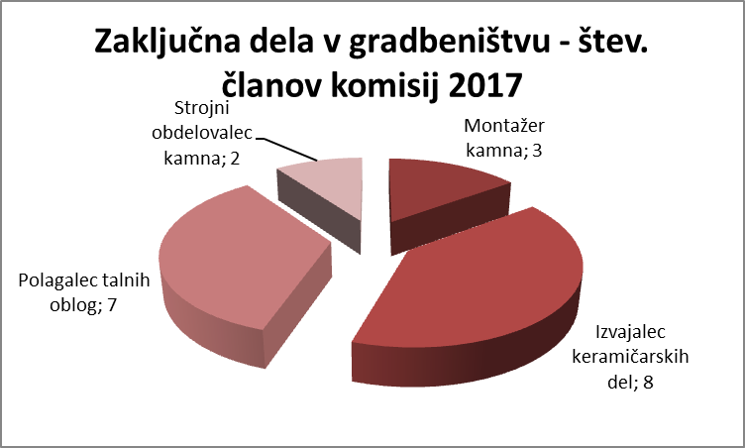

Slide 18
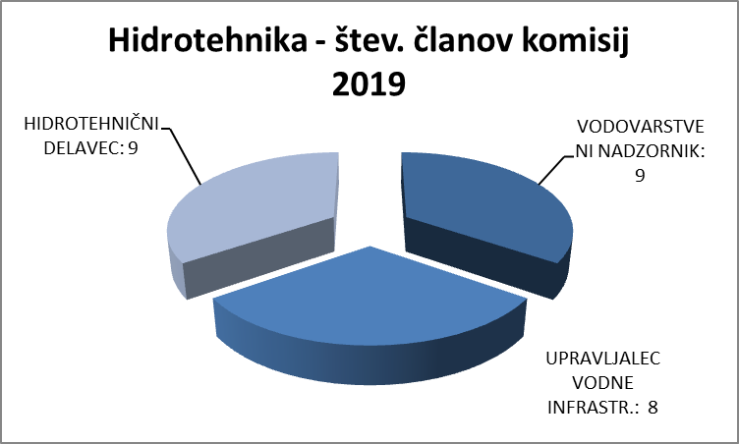
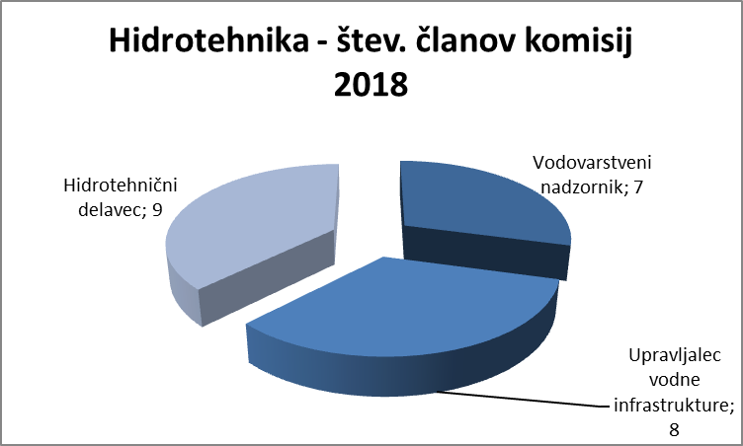
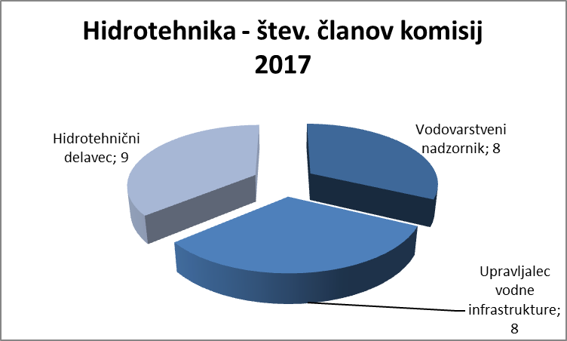

Slide 19
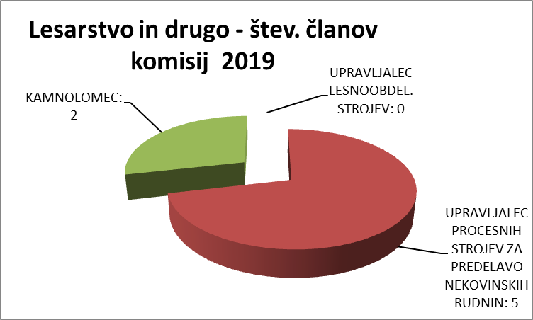
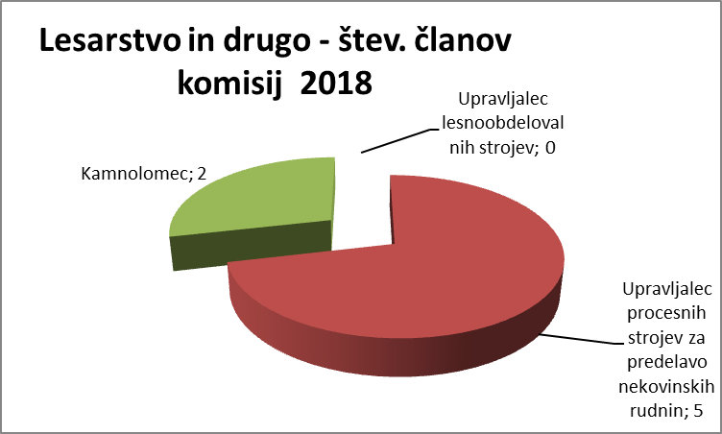
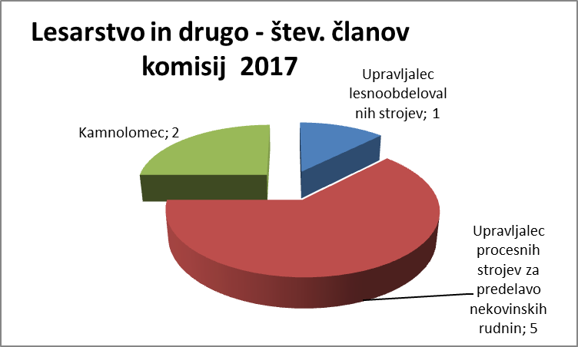

Slide 20
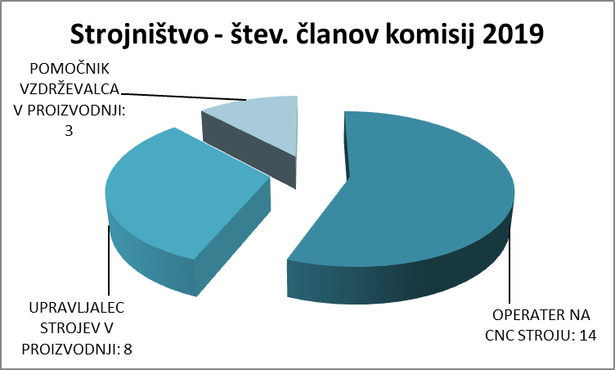
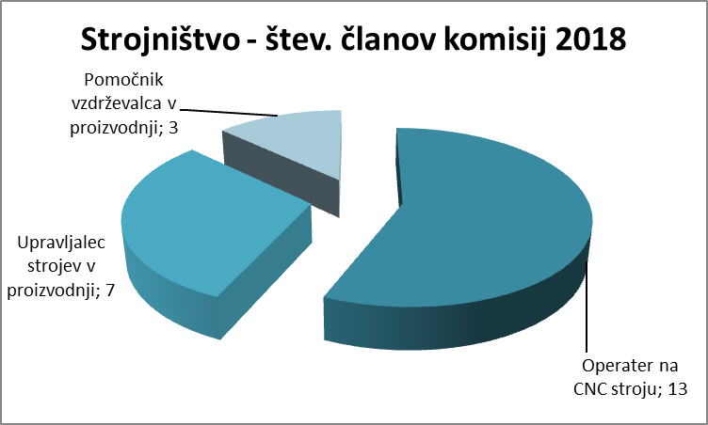
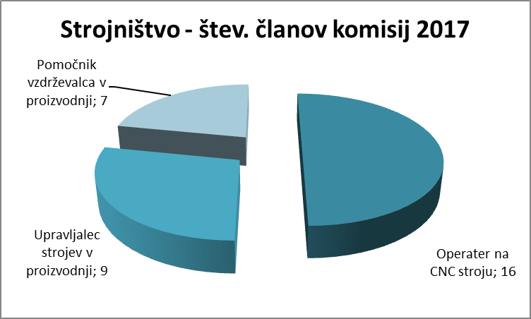

Slide 21
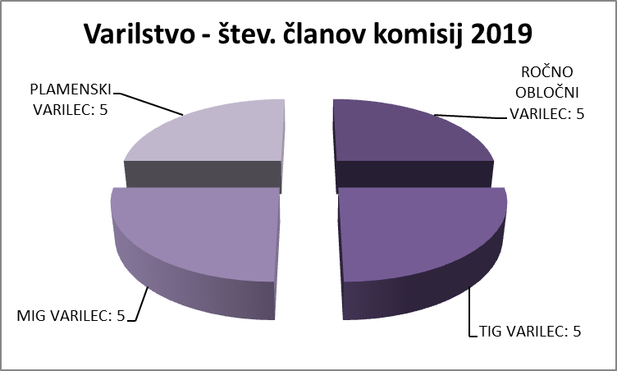



Slide 22
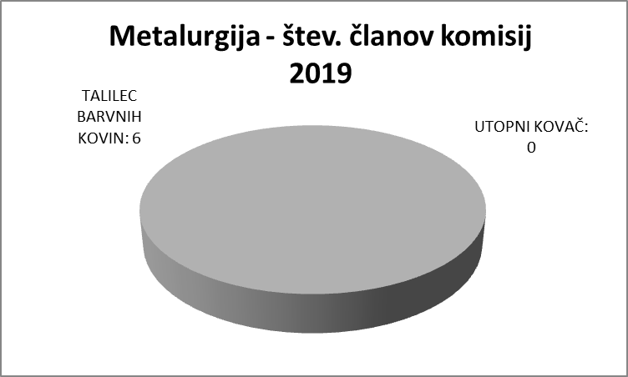
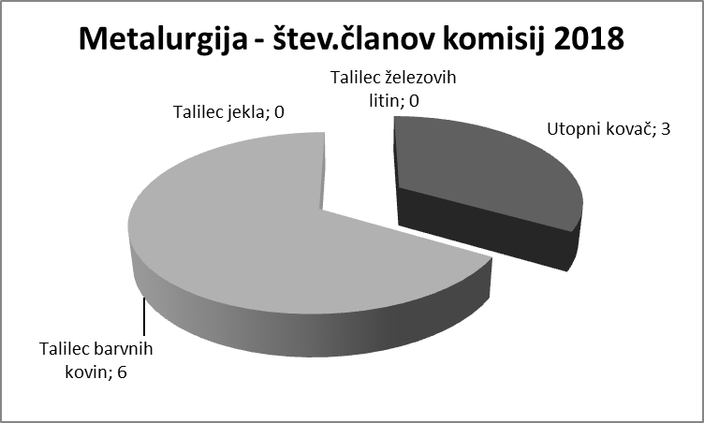
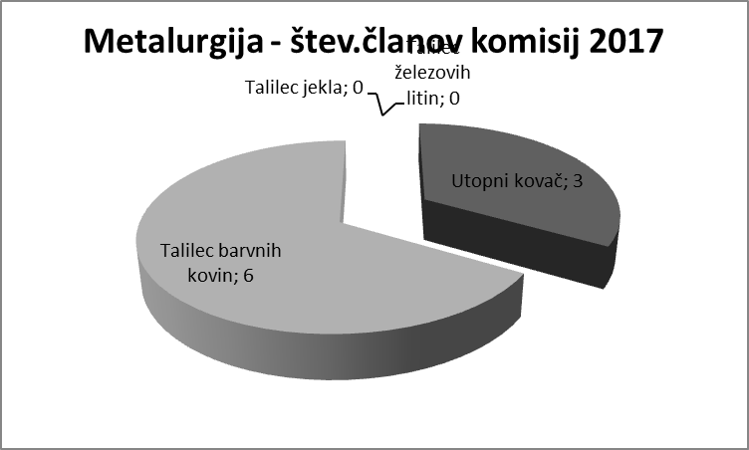

Slide 23
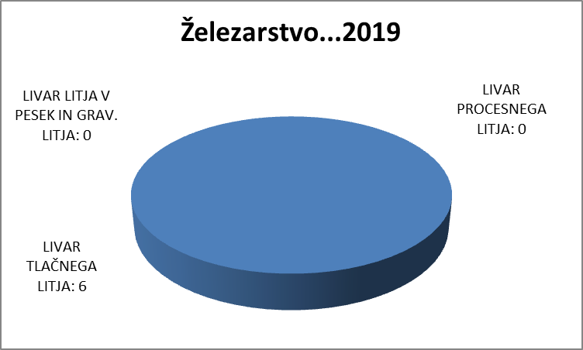
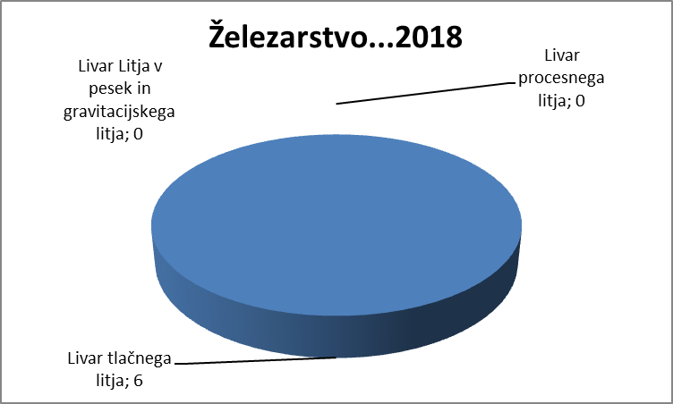


Slide 24
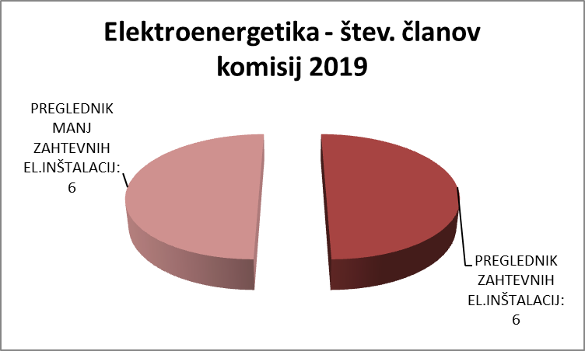
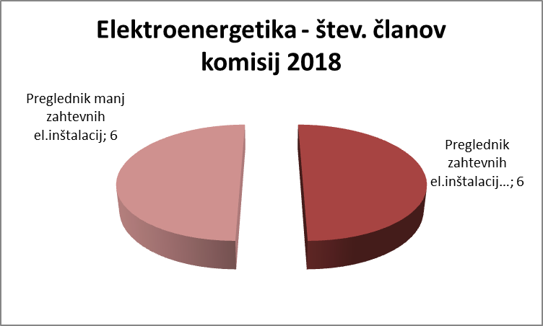
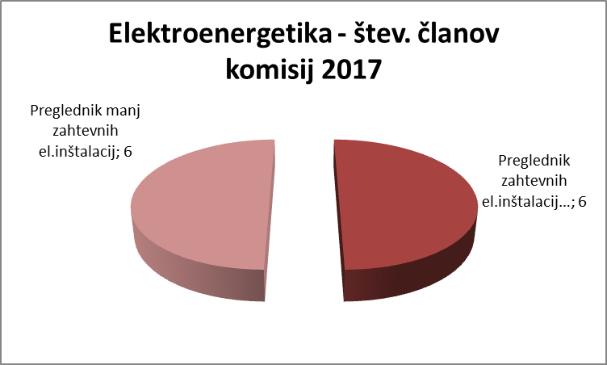

Slide 25
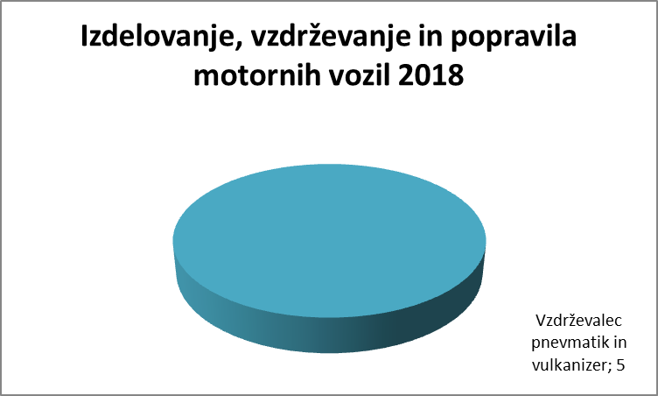
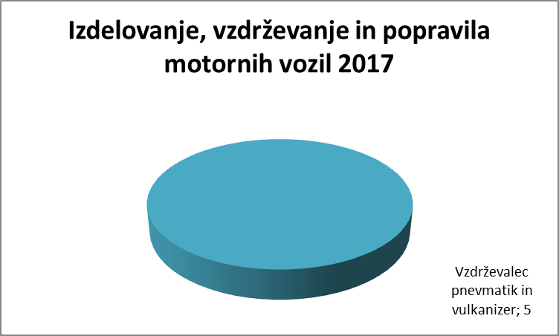

Slide 26
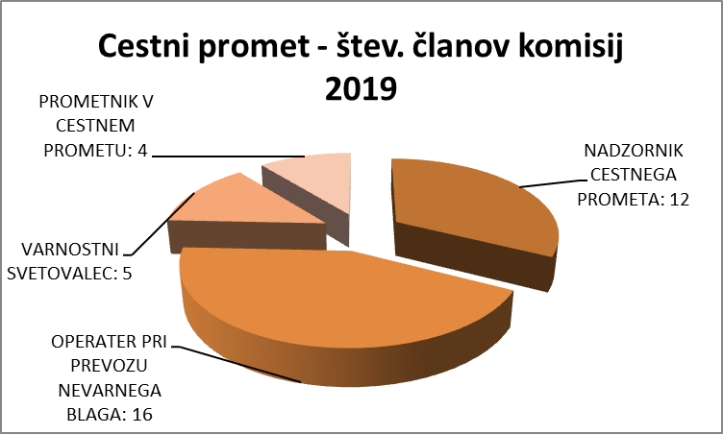
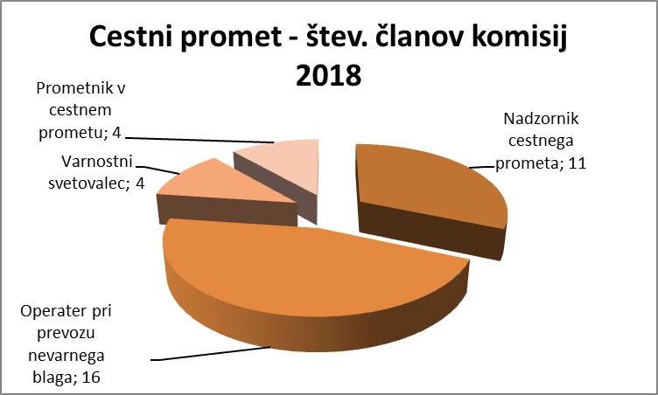
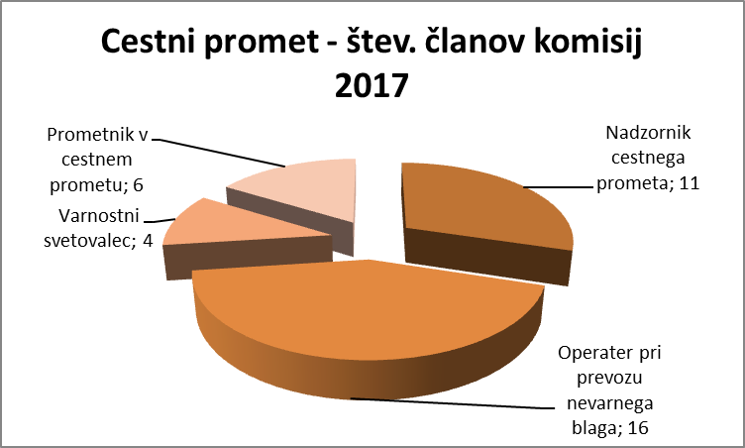

Slide 27
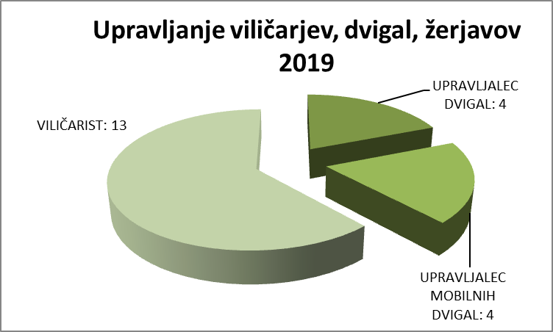
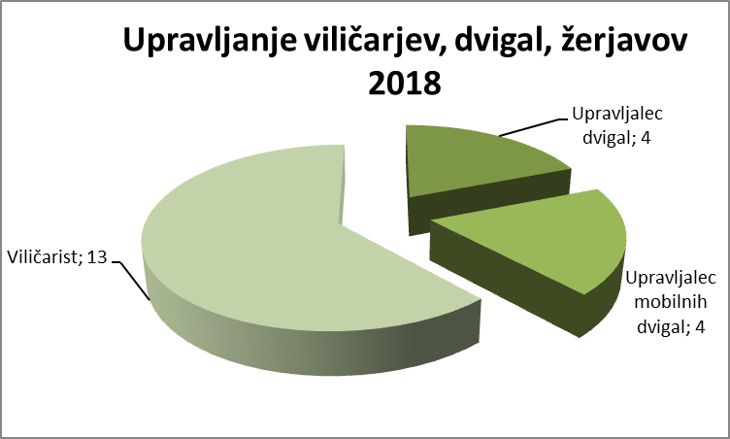
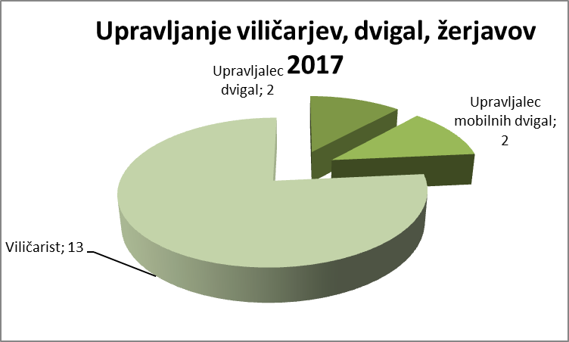

Slide 28
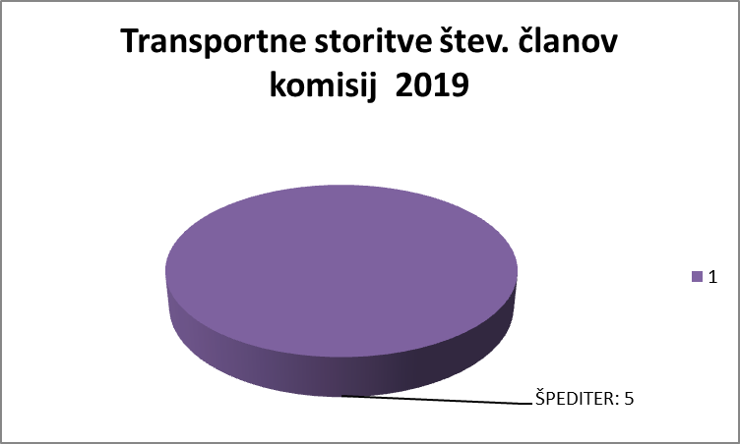



Slide 29
Hvala za vašo pozornost!
mag. Jelka Kozjak Jezernik,
Vodja službe ii
Državni izpitni center
Kajuhova 32 U
1000 Ljubljana
Tel.: 01/548 46 36
E-pošta: jelka.kozjak-jezernik@ric.si

